Slide 1

ỦY BAN NHÂN DÂN QUẬN LONG BIÊN
TRƯỜNG MẦM NON ÁNH SAO
*******
HOẠT ĐỘNG LÀM QUEN VỚI TOÁN
Đề tài: So sánh kích thước của 2 đối tượng to hơn nhỏ hơn
Lớp : Mẫu giáo bé C4
Giáo viên: Đinh Thị Tâm
Năm học: 2023- 2024

Slide 2

I.Mục đích yêu cầu.
1.Kiến thức:
- Trẻ biết so sánh 2 đối tượng về kích thước và nói được các từ: to hơn/ nhỏ hơn
2. Kỹ năng:
- Rèn cho trẻ kỹ năng so sánh, phân biệt rõ ràng về kích thước to hơn - nhỏ hơn
- Phát triển khả năng ghi nhớ có chủ định và phát triển ngôn ngữ cho trẻ.
3. Thái độ:
- Trẻ hứng thú, tích cực tham gia các hoạt động.

Slide 3
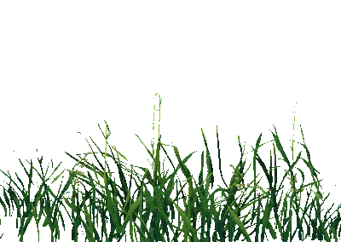
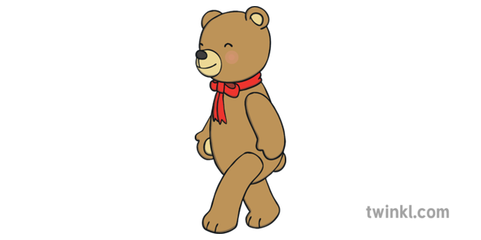

Hôm nay sinh nhật bạn thỏ, gấu có 1 món quà cho thỏ anh. Bây giờ cô và các con cùng theo chân bạn gấu sang nhà thỏ nào.

Slide 4
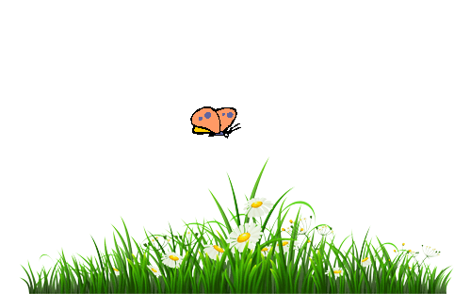
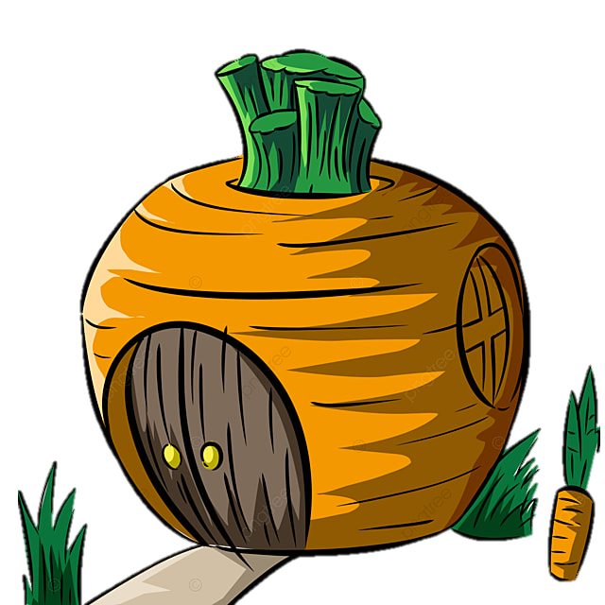



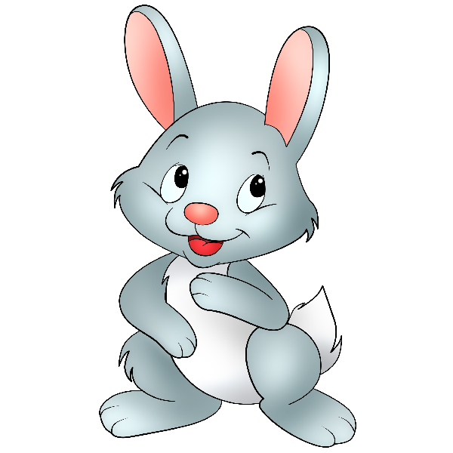
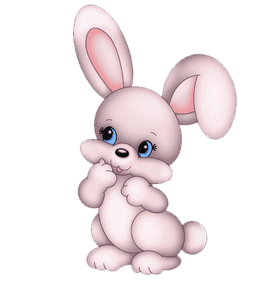

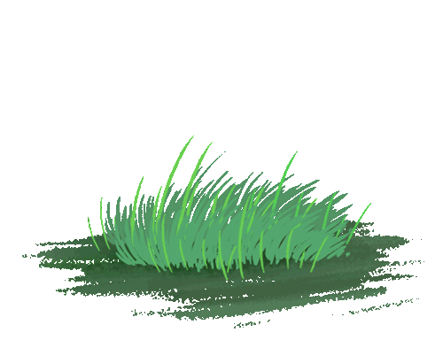



Slide 5



Slide 7
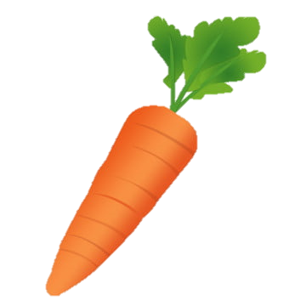



Slide 9

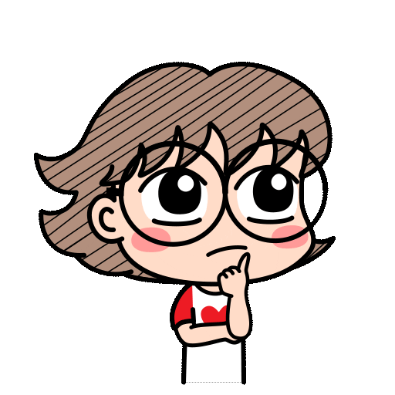

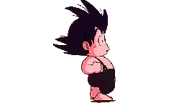

Trò chơi:
Đoán nhanh
đóan đúng?

Slide 10



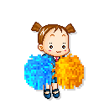
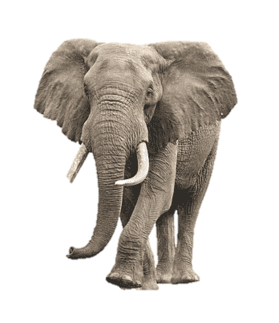
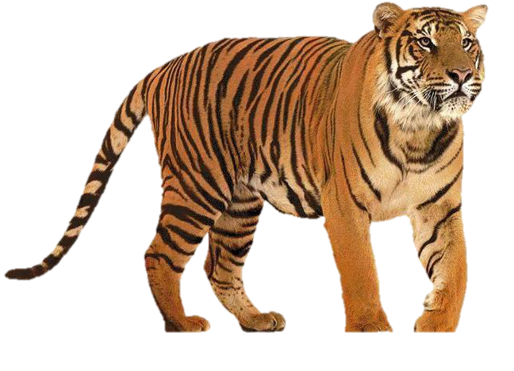
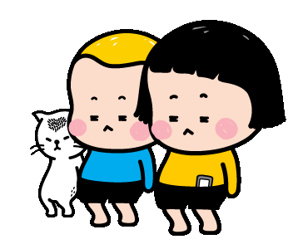
Câu hỏi 1: con vật nào to hơn?

Slide 11


Câu hỏi 2: hình tròn nào nhỏ hơn?

Slide 12
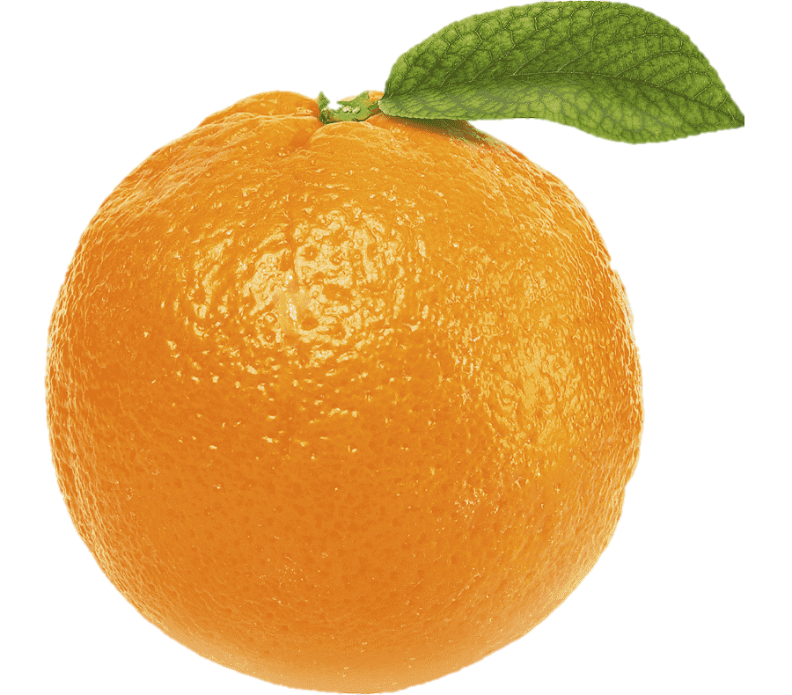
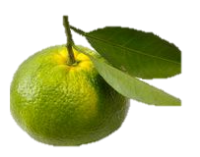
Câu hỏi 3:quả cam nào nhỏ hơn?

Slide 13

Chúc các bé chăm ngoan, học giỏi!

